Slide 1

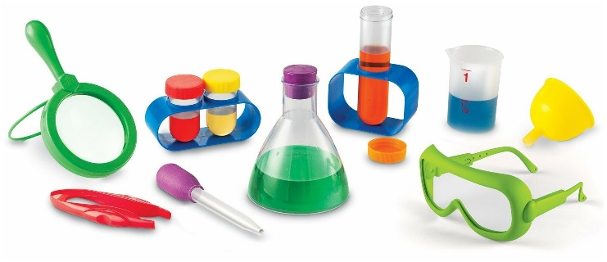
Муниципальное автономное дошкольное образовательное учреждение муниципального образования Динской район
«Детский сад № 5»
«Развитие познавательно – исследовательской деятельности младших дошкольников через экспериментальную деятельность»
Воспитатель:
Бессалаева Юлия Николаевна

Slide 2
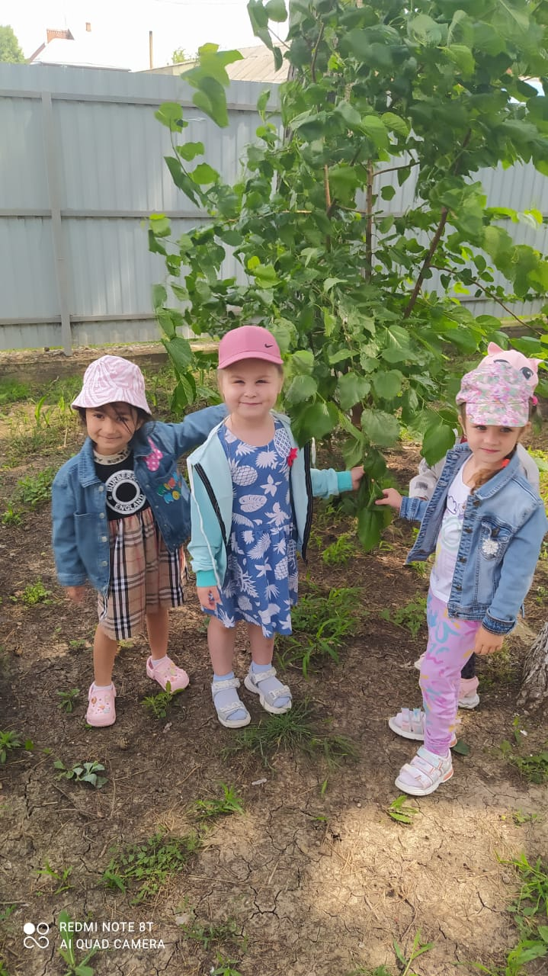
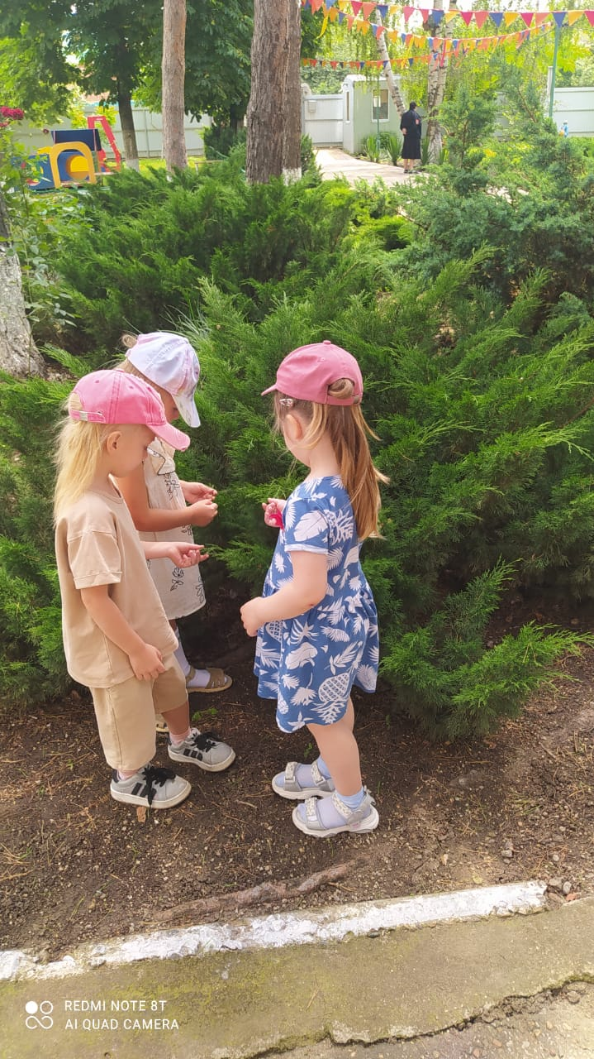
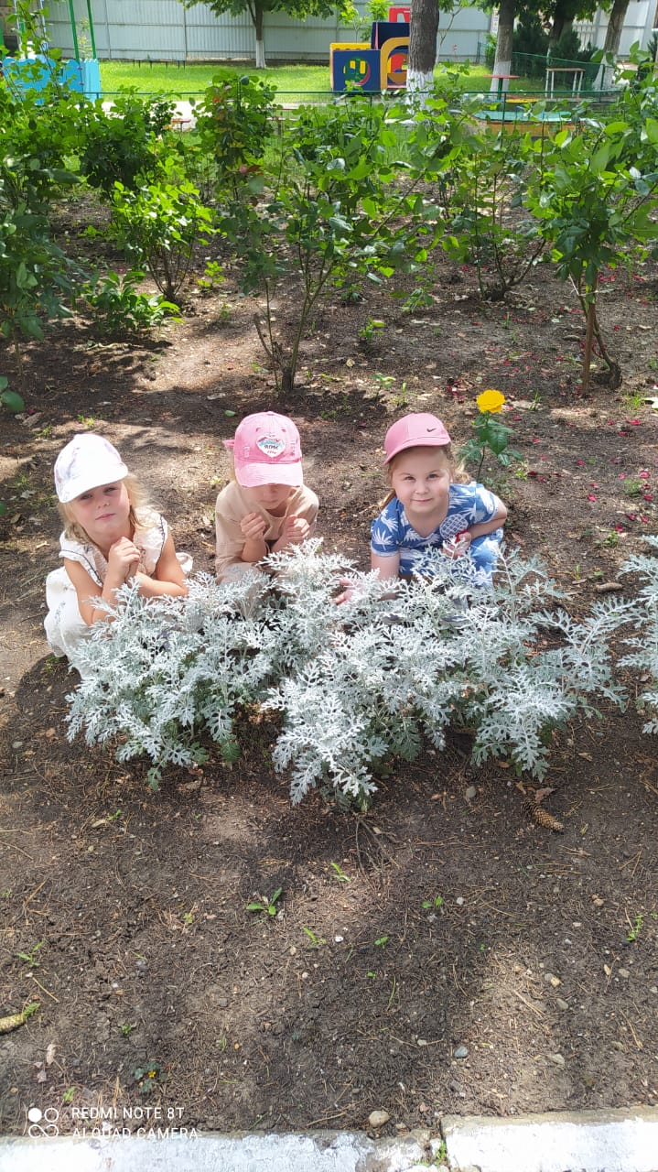
«Люди, научившиеся…. наблюдениям и опытам, приобретают способность сами ставить вопросы и получать на них фактические ответы, оказываясь на более высоком умственном и нравственном уровне в сравнении с теми, кто такой школы не прошёл».
К. Е. Тимирязев

Slide 3
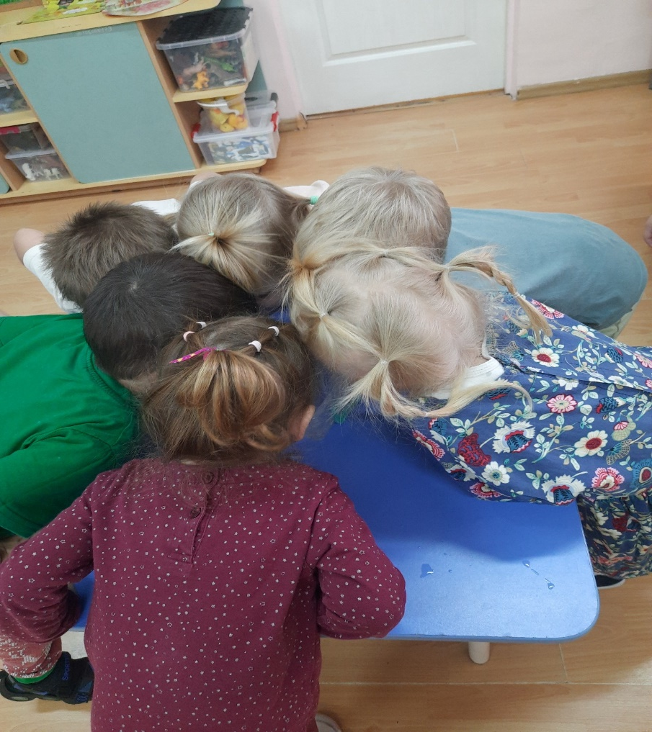
Цель: развитие познавательных интересов, исследовательского типа мышления, формирование представлений у детей об окружающем мире через практические действия.
Задачи:
развивать представление о физических
свойствах и явлениях окружающего мира;
знакомить детей с различными исследовательскими методами;
развивать личностные качества: целеустремлённость, настойчивость, решительность;
воспитывать самостоятельность, дружелюбие, взаимную поддержку;
стимулировать познавательную активность и любознательность, поддерживать инициативу;
способствовать развитию наблюдательности.

Slide 4

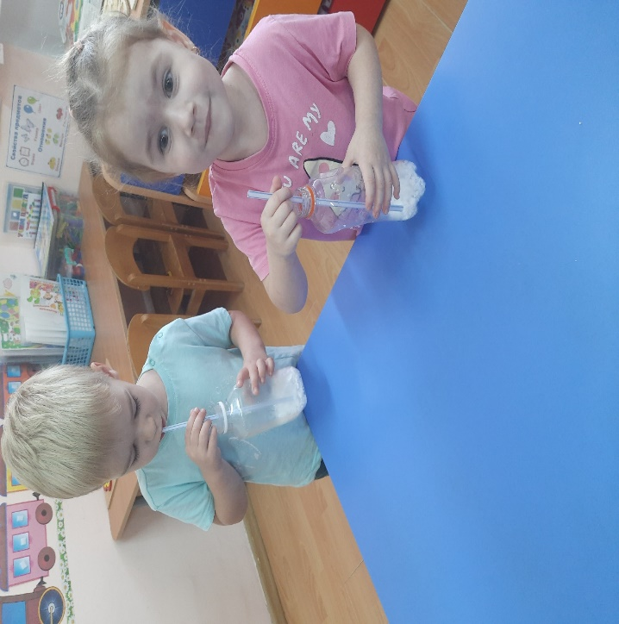
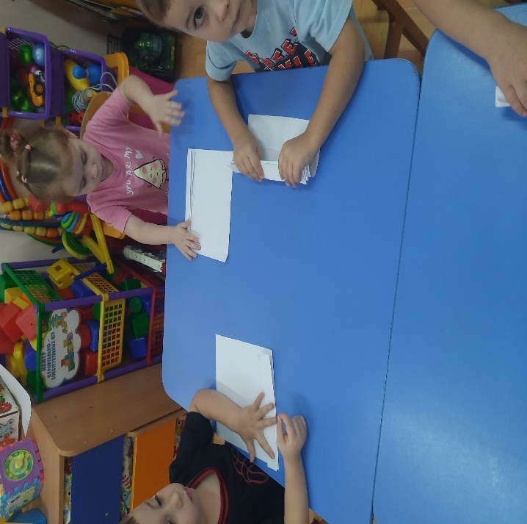
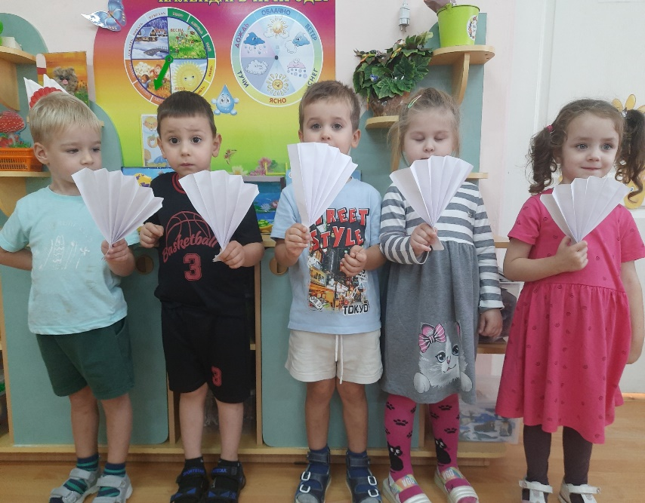
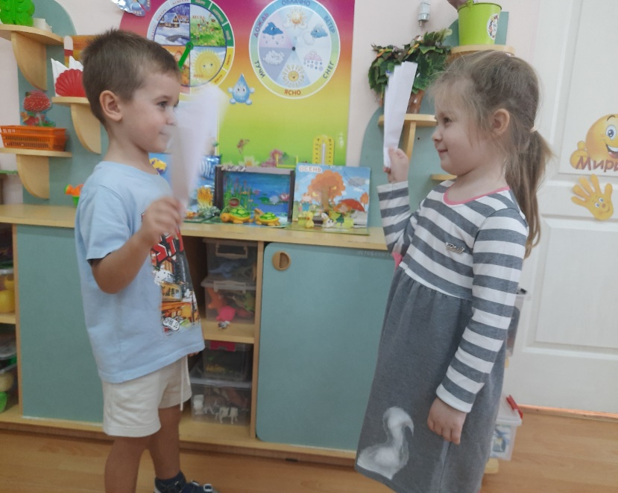
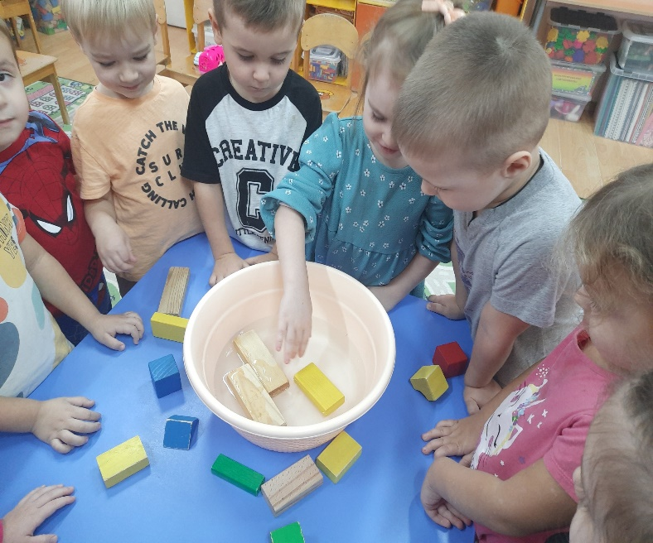

Slide 5
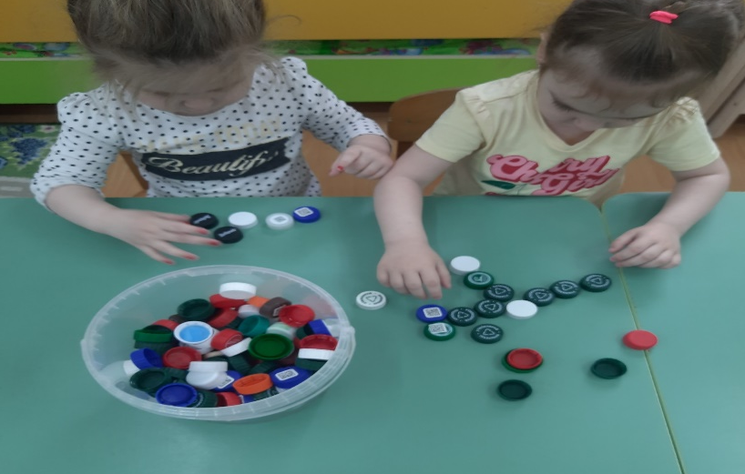
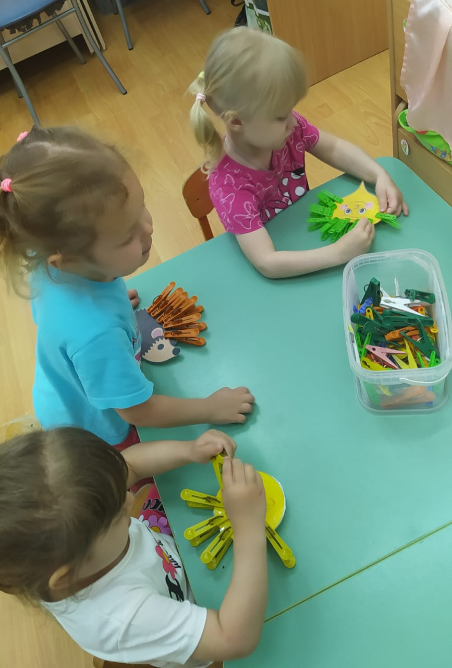
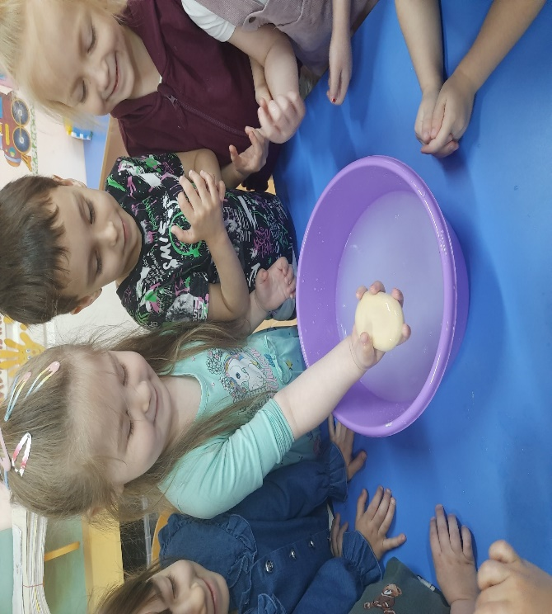
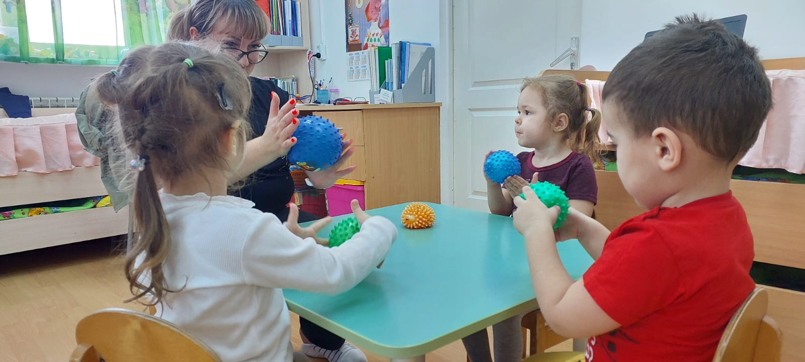
ЭКСПЕРИМЕНТЫ С ПРЕДМЕТАМИ РУКОТВОРНОГО МИРА
Детям всегда свойственно познавательное любопытство, желание узнавать, что – то новое.

Slide 6
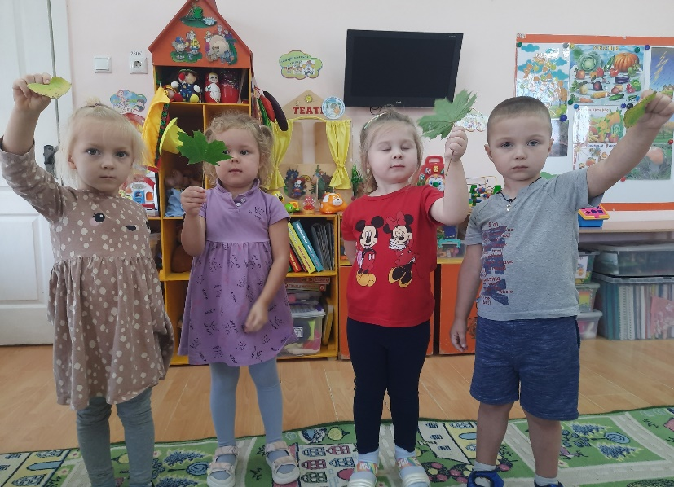
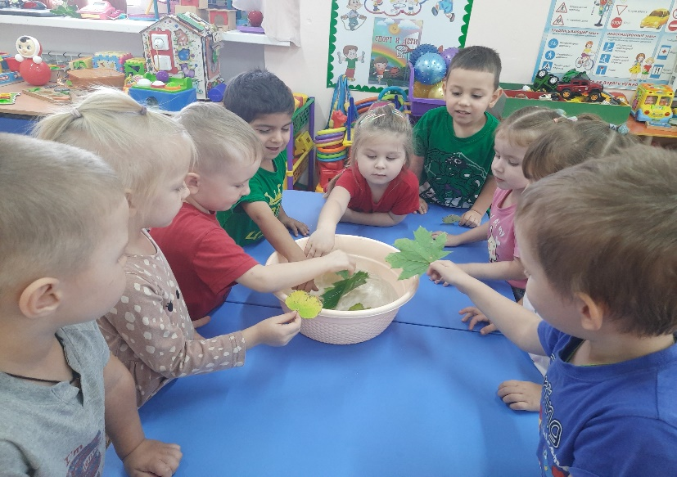
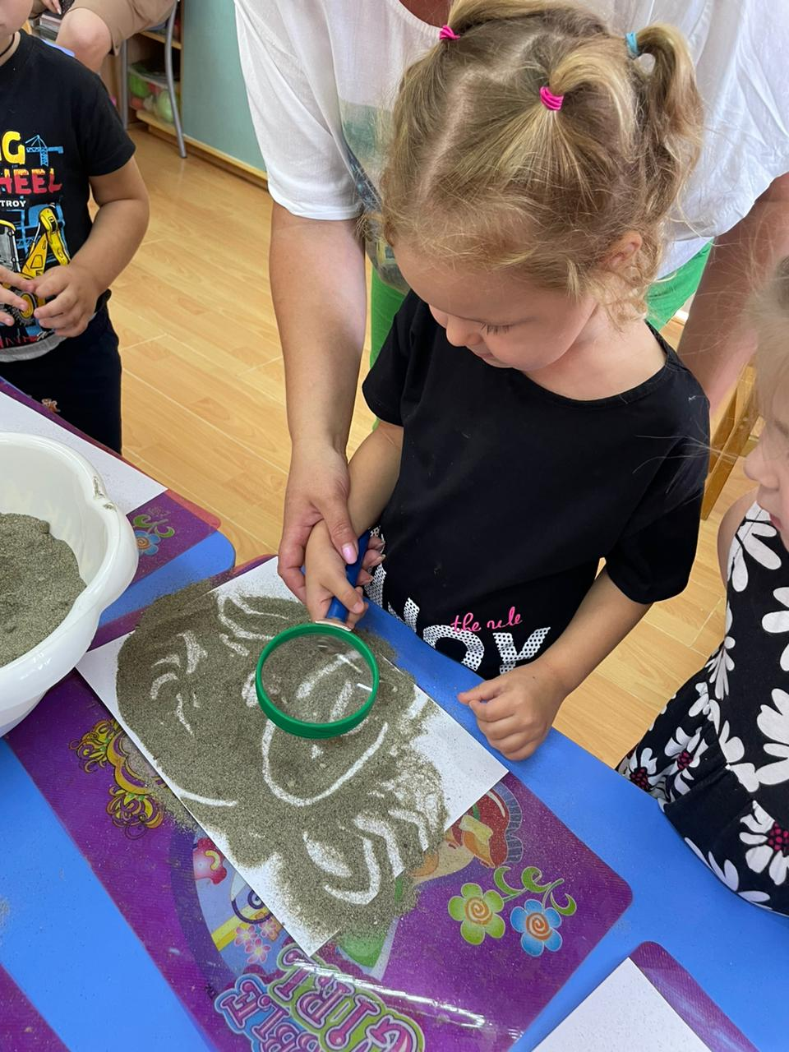
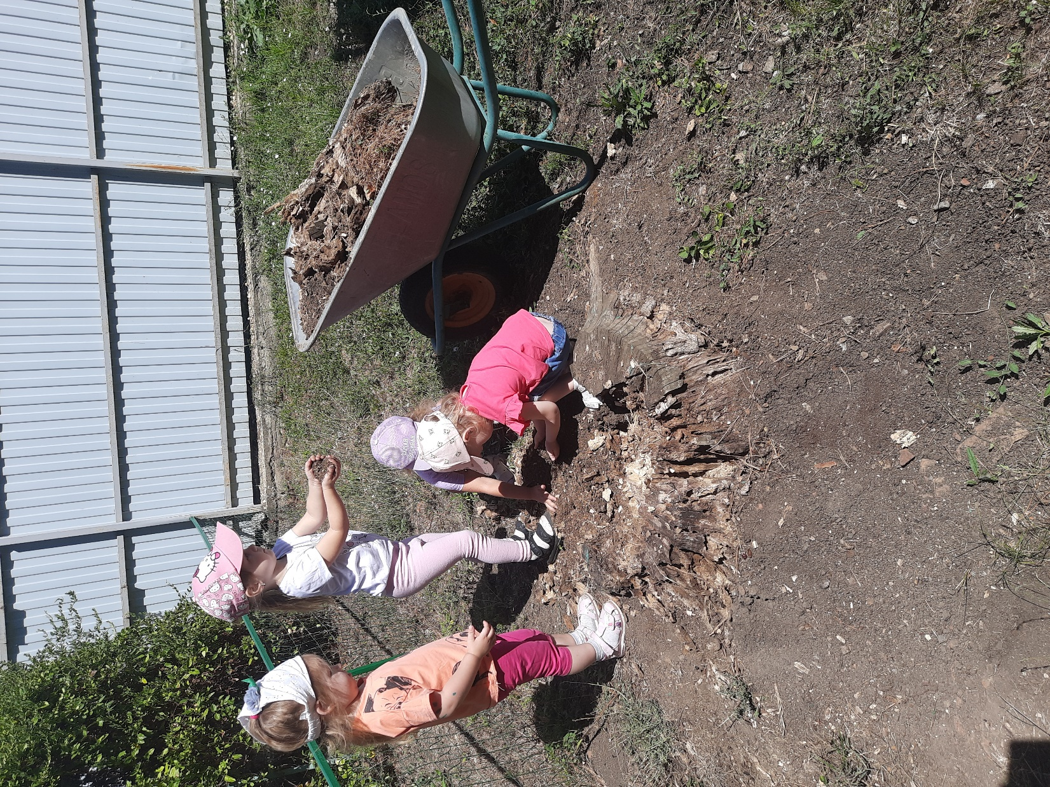
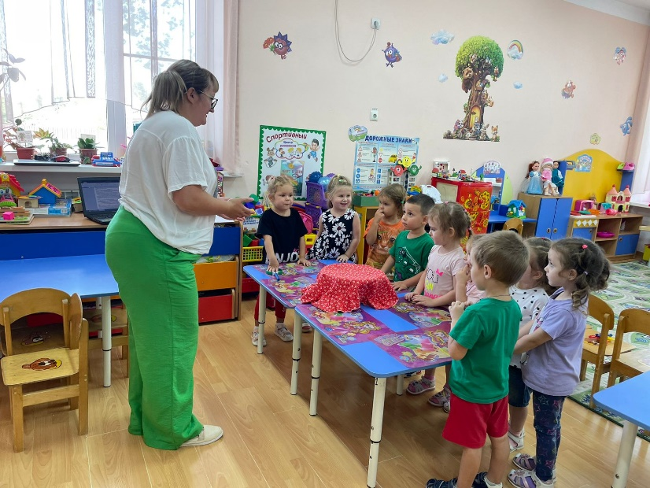
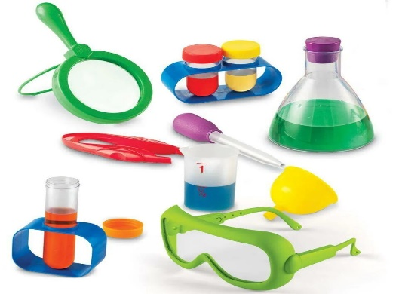
ИССЛЕДОВАНИЕ СВОЙСТВ ПРИРОДНЫХ МАТЕРИАЛОВ

Slide 7
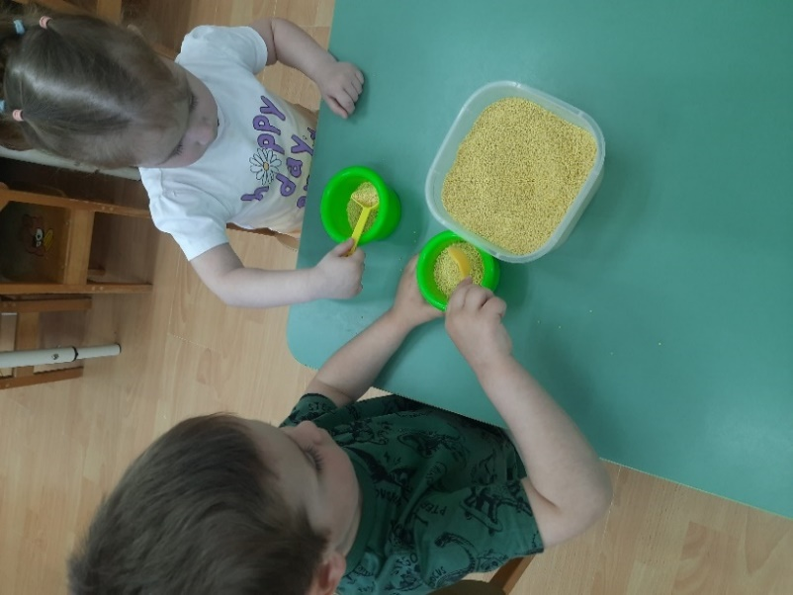
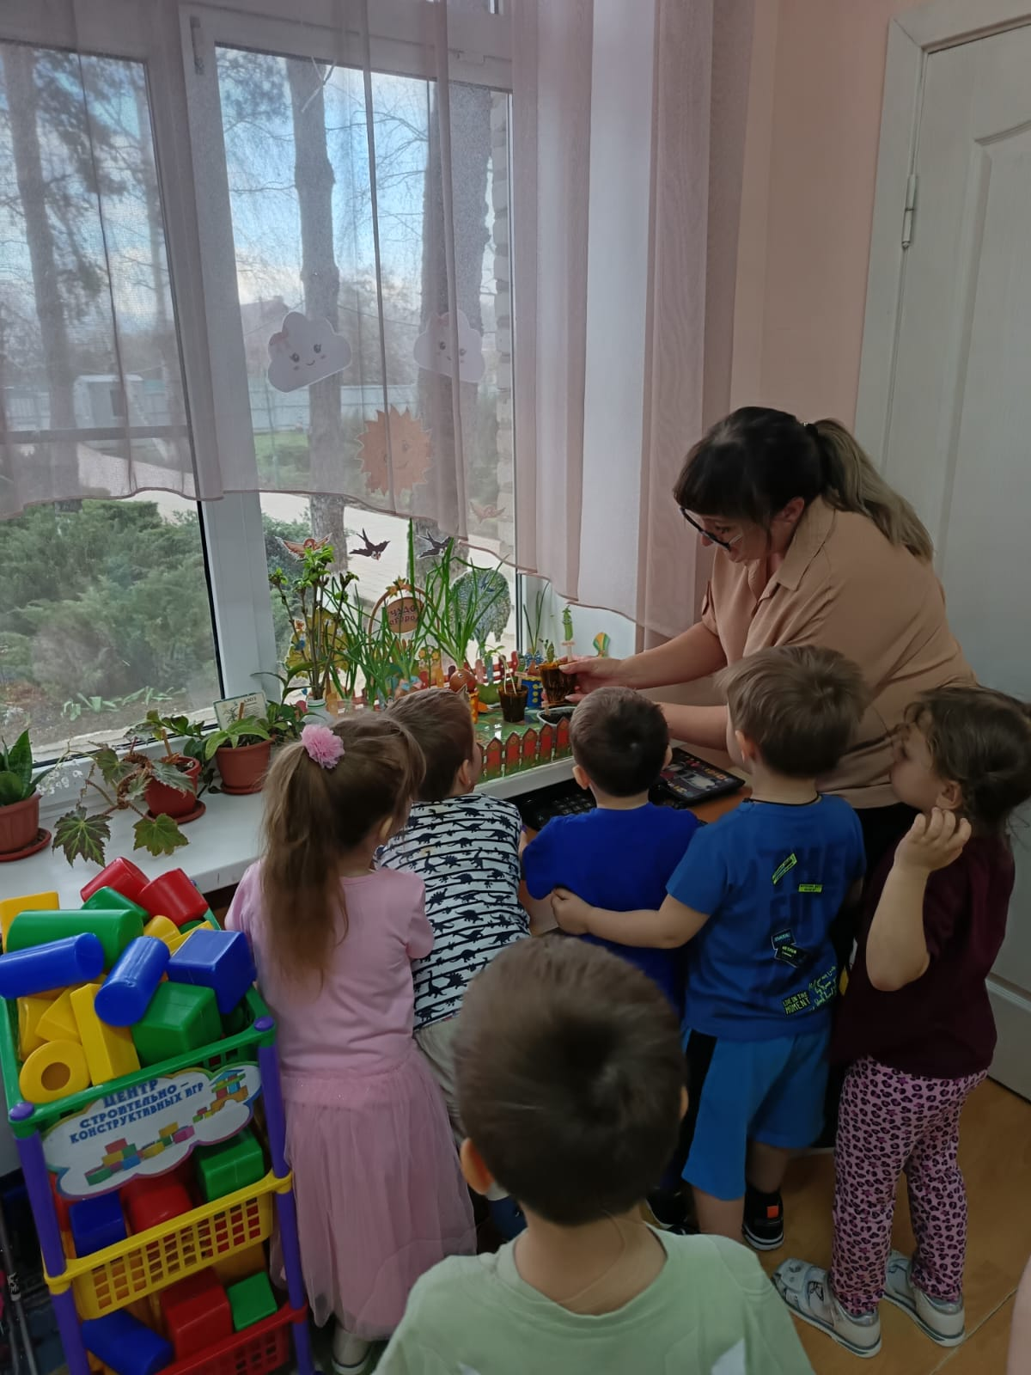
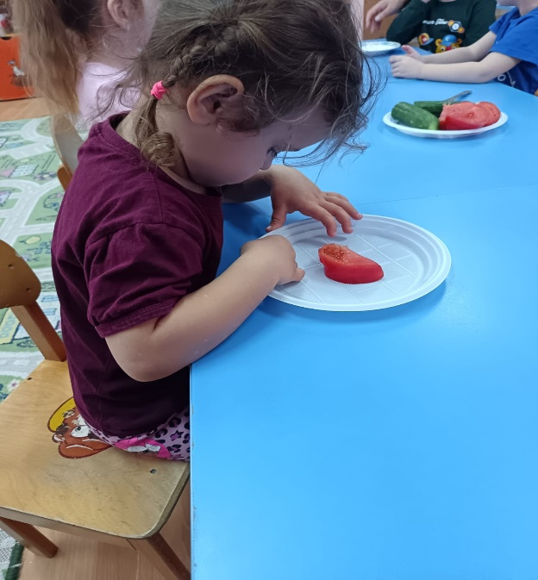
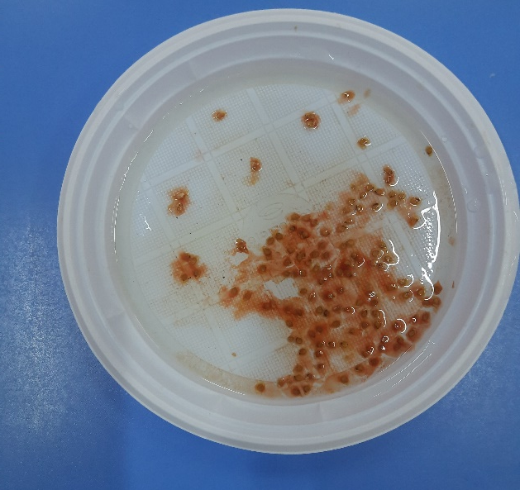
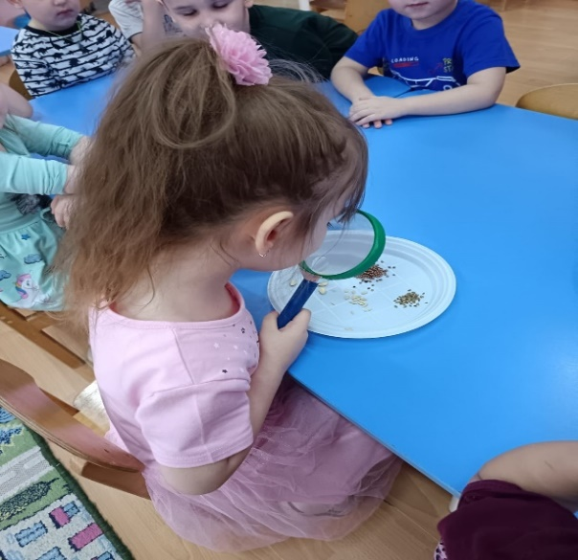
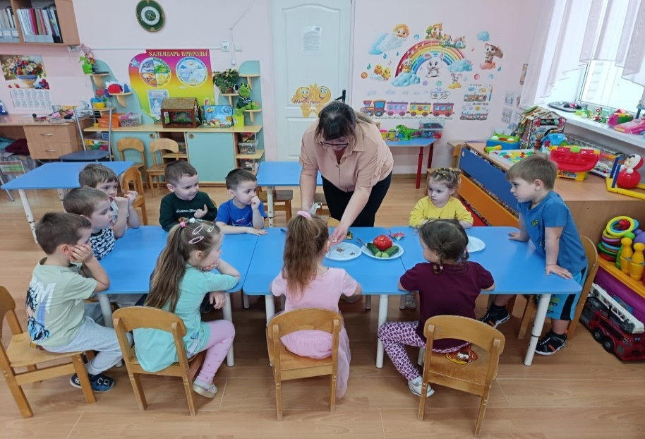

Slide 8
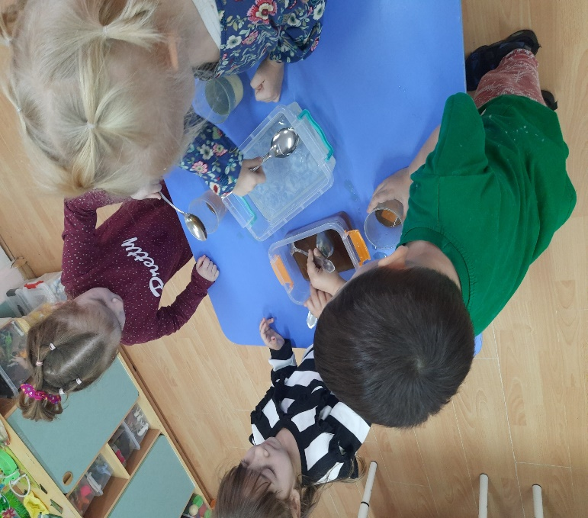
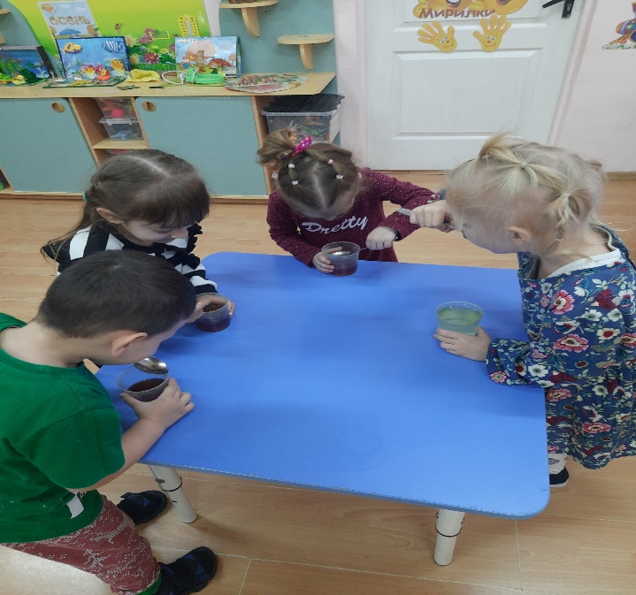
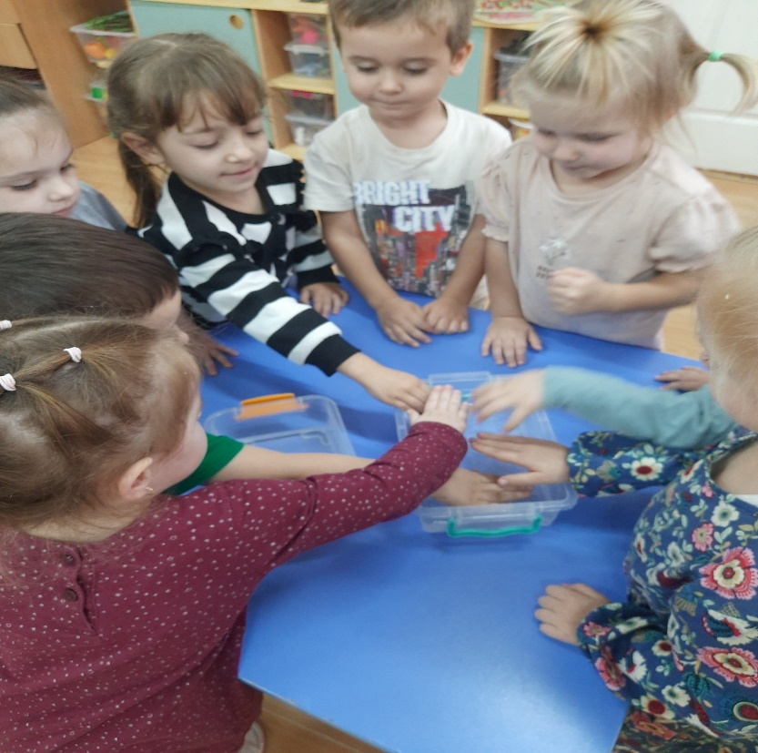
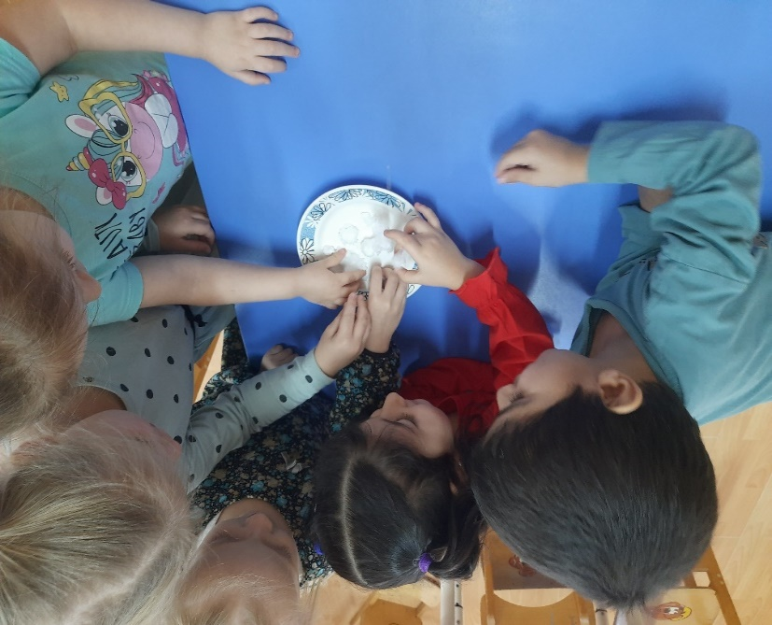
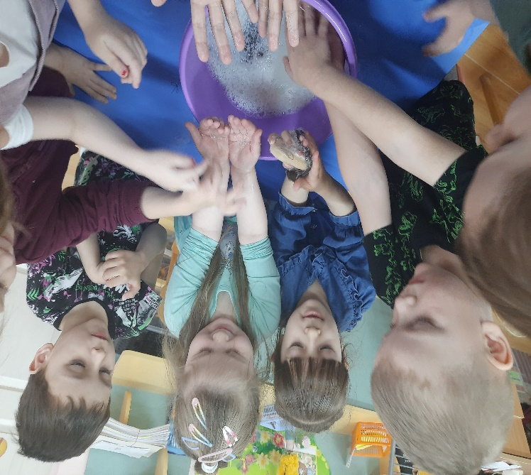
ОПЫТЫ С ВОДОЙ

Slide 9
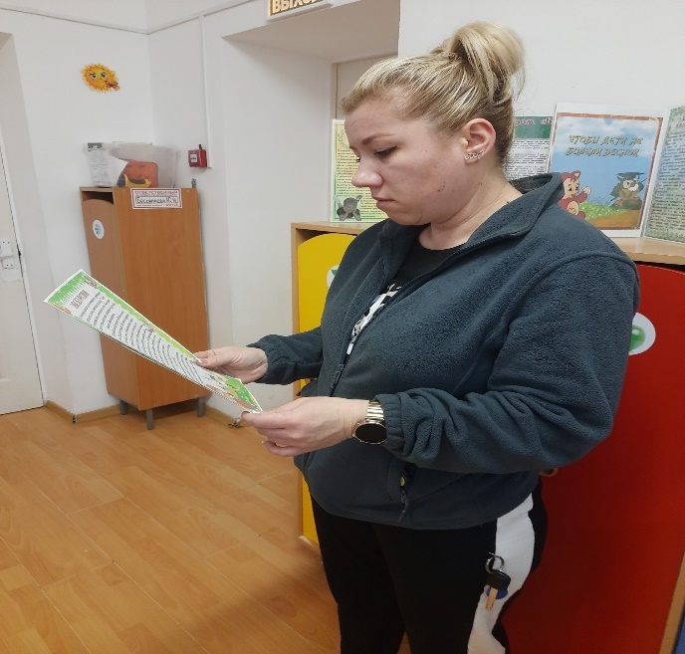
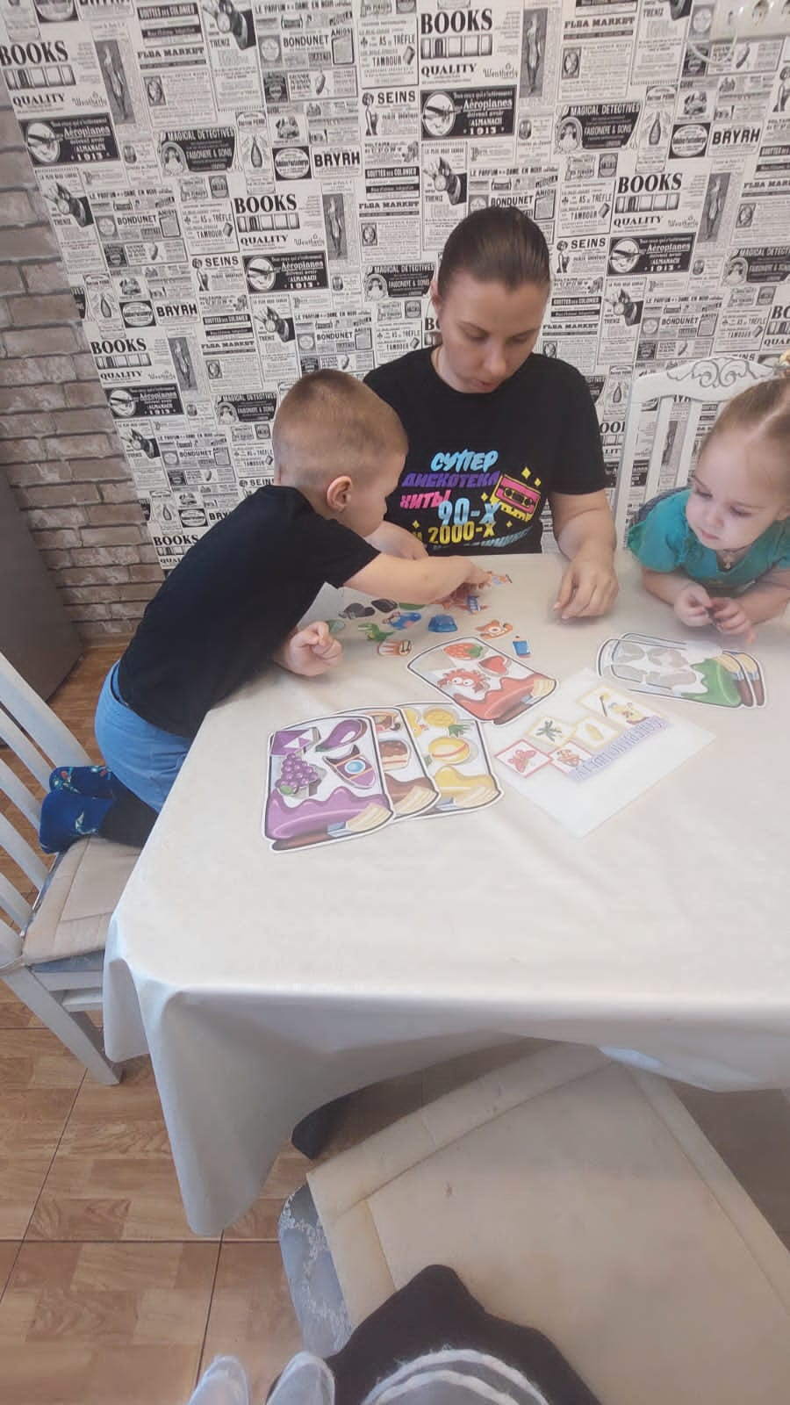
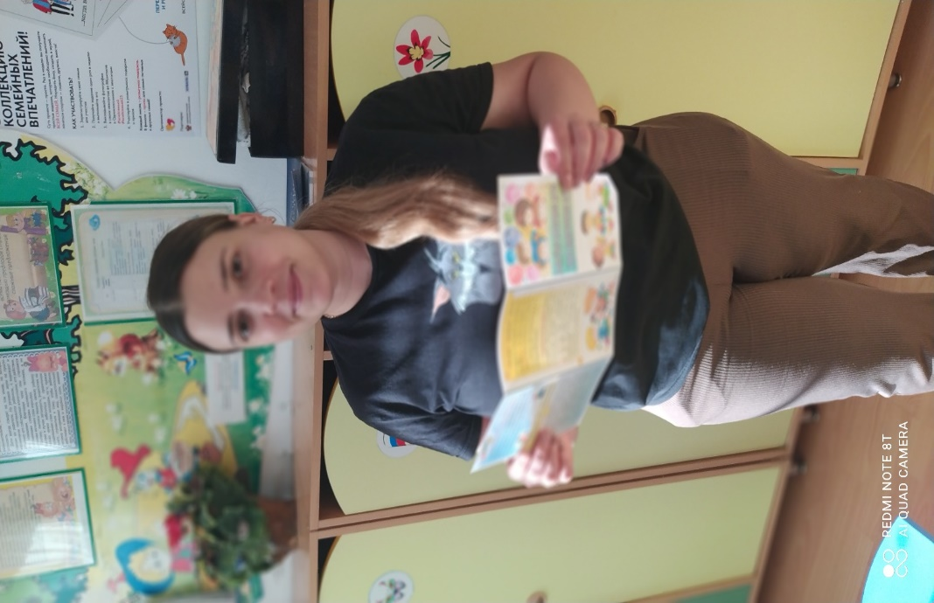


РОДИТЕЛИ – ПЕРВЫЕ ПОМОШНИКИ И АКТИВНЫЕ УЧАСТНИКИ

Slide 10
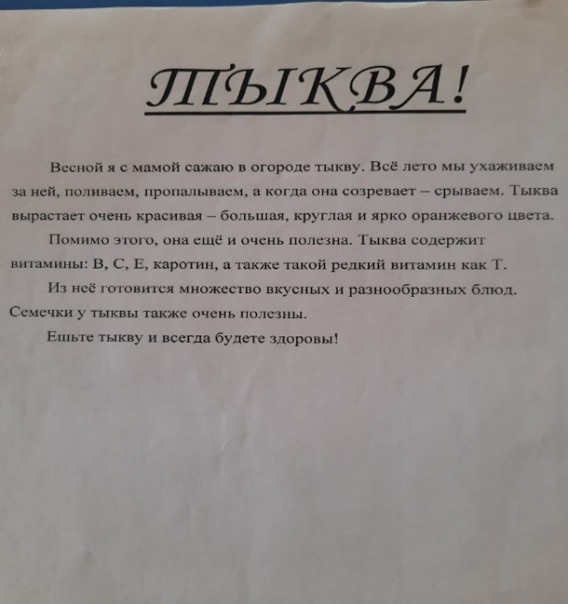
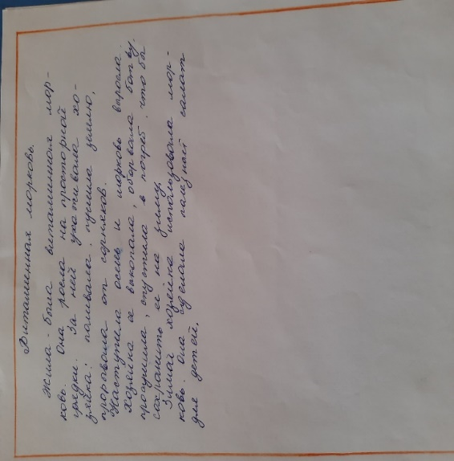
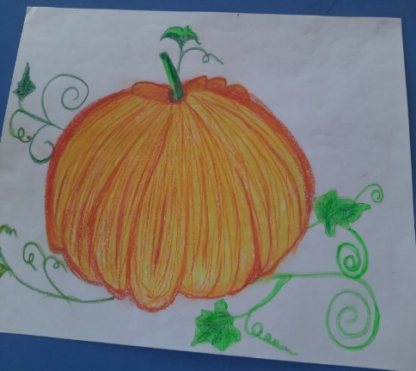
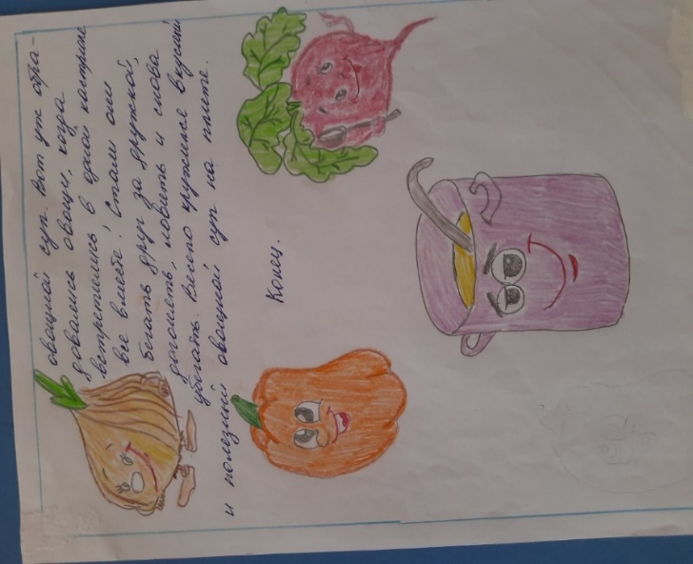
ДОМАШНЕЕ ЗАДАНИЕ
РЕЗУЛЬТАТ
формируются навыки совместной продуктивной деятельности родителей с детьми;
закрепляются, полученные знания в детском саду;
появляются новые идеи для экспериментов.
укрепляется взаимодействие детского сада и семьи.

Slide 11
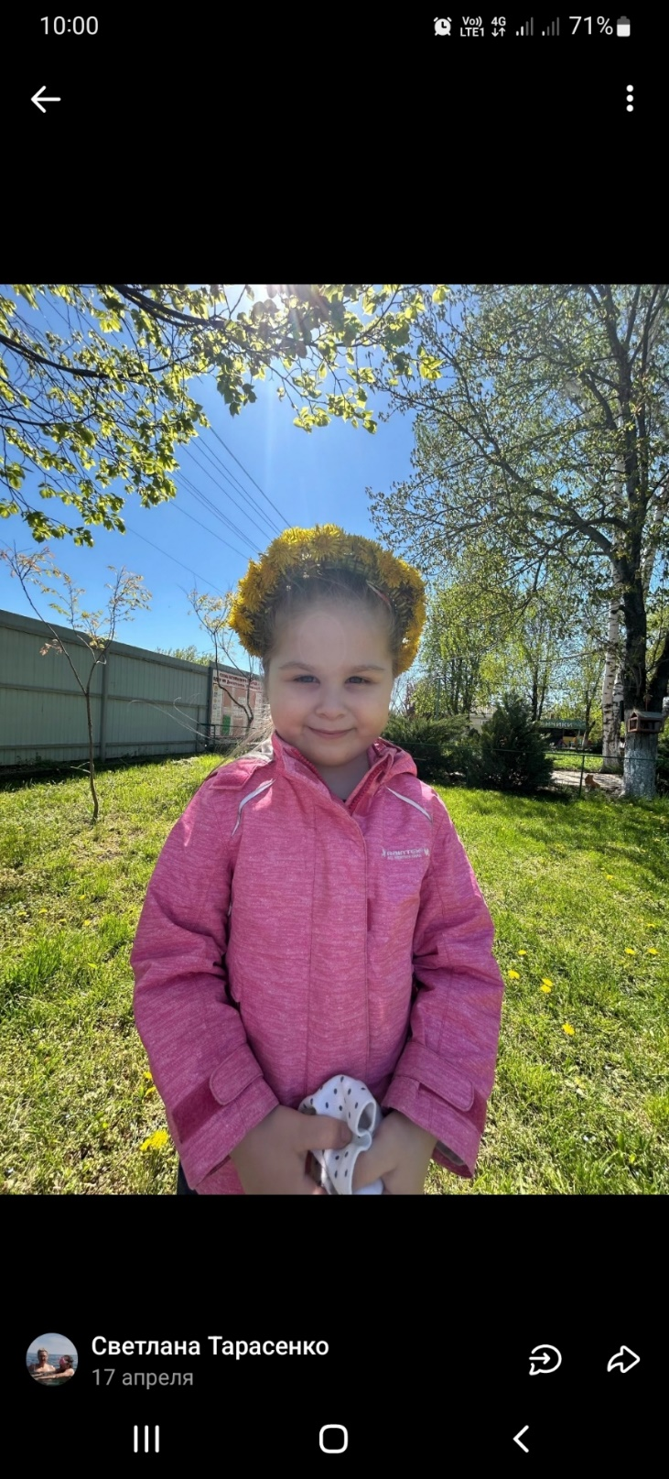
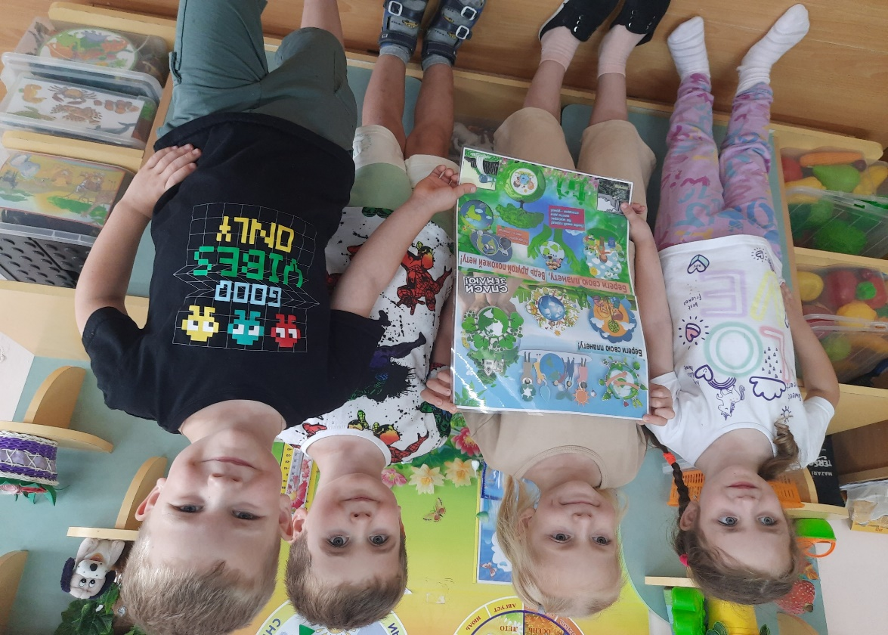
НАШИ ДОСТИЖЕНИЯ
«Чем больше ребёнок видел, слышал, переживал, чем больше он знает и усвоил в своём опыте, тем значительнее и продуктивнее при других равных условиях будет его творческая деятельность». Л. С. Выготский

Slide 12


